Slide 1

Voici à quoi ressemble le nouveau train de luxe Japonais
par Modesto
Voici le Train Suite Shiki-Shima, le nouveau train de luxe Japonais ! Au Japon, le train est de loin le meilleur moyen de transport : propre, rapide, efficace et ponctuel. S’il existe déjà des trains de luxe au Japon, le nouveau Train Suite Shiki-Shima place la barre très haut avec des suites privées, des plateformes d’observation, des bars et des restaurants gastronomiques. Ce train comportera 17 suites, comprenant lits, douches et toilettes, et les plus luxueuses seront même équipées de baignoires. Le Train Suite Shiki-Shima de la compagnie JR East sera lancé en Mai 2017, et il faudra débourser plus de 2700€ par personne pour un trajet de 2 jours !
Automatique après cette dia…

Slide 2
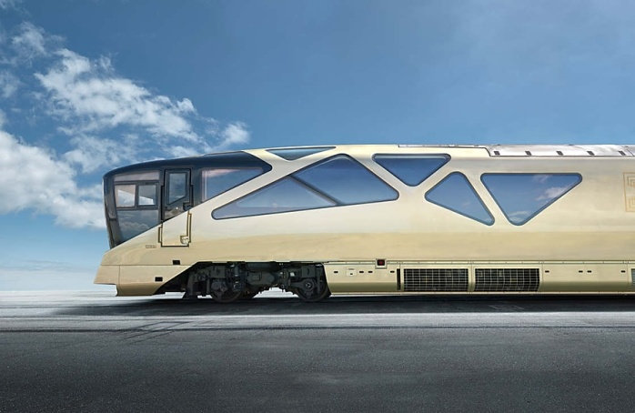

Slide 3
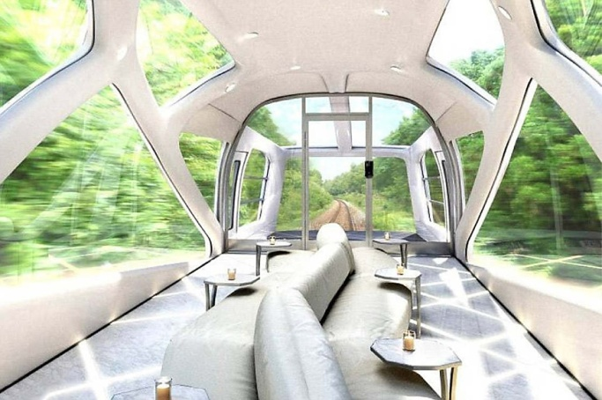

Slide 4
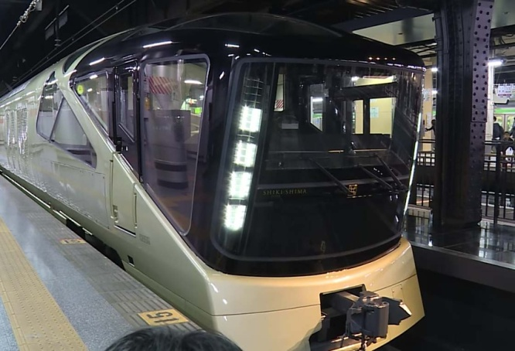

Slide 5
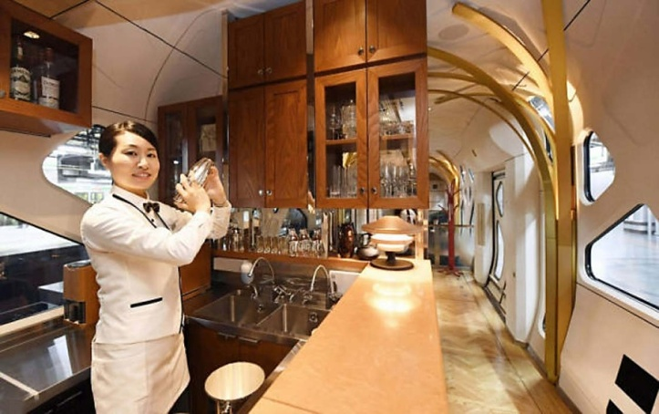

Slide 6
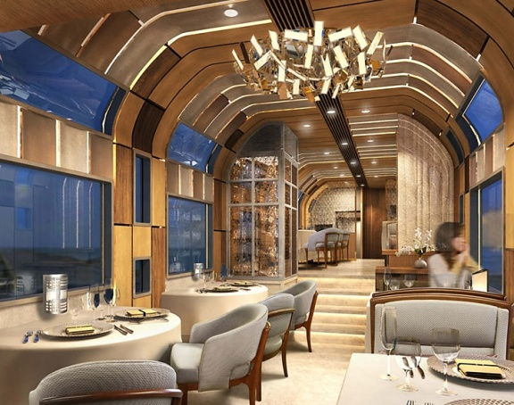

Slide 7
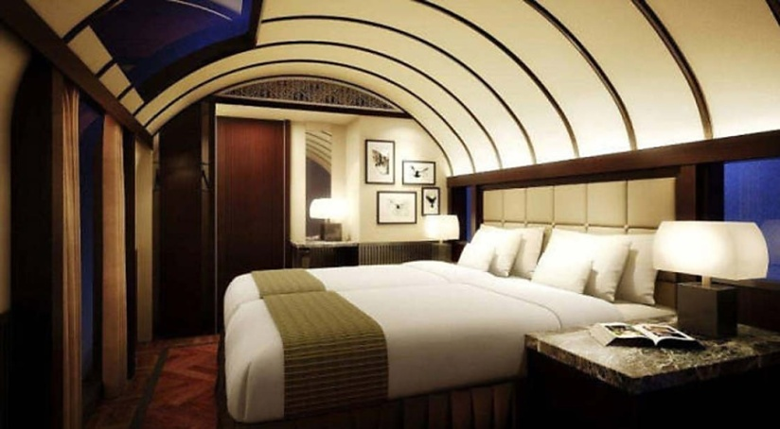

Slide 8
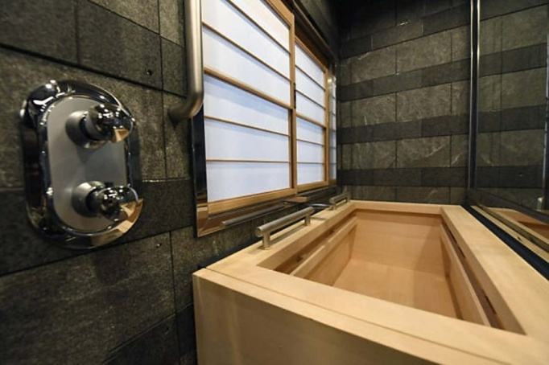

Slide 9
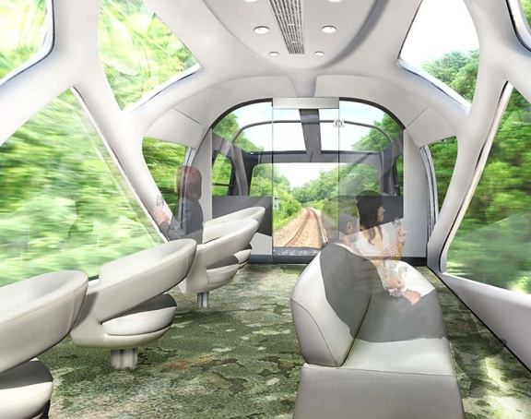

Slide 10
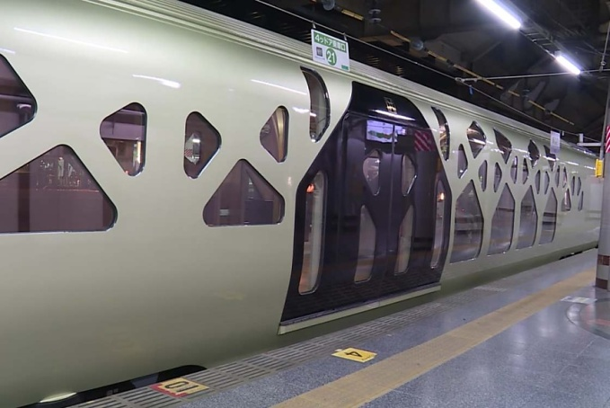

Slide 11
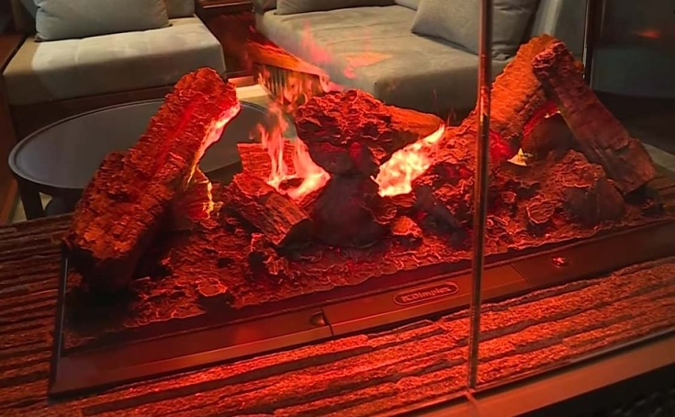

Slide 12
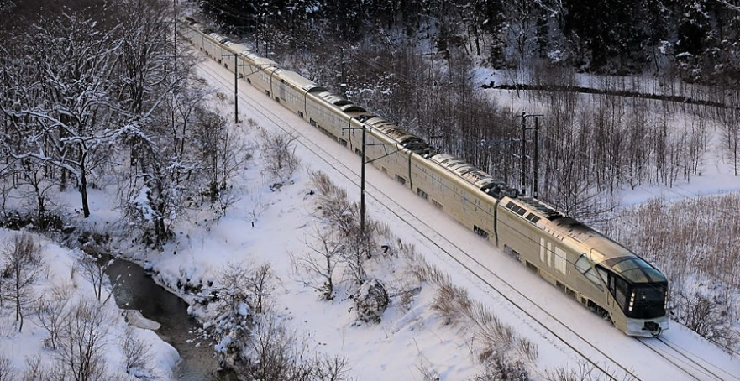

Slide 13
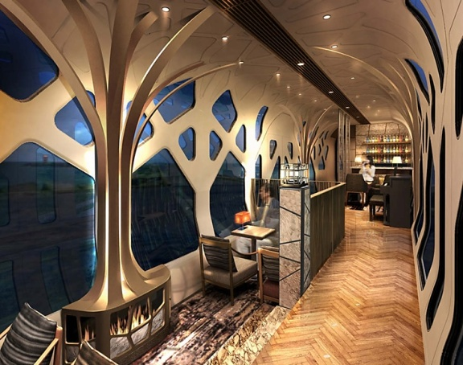

Slide 14
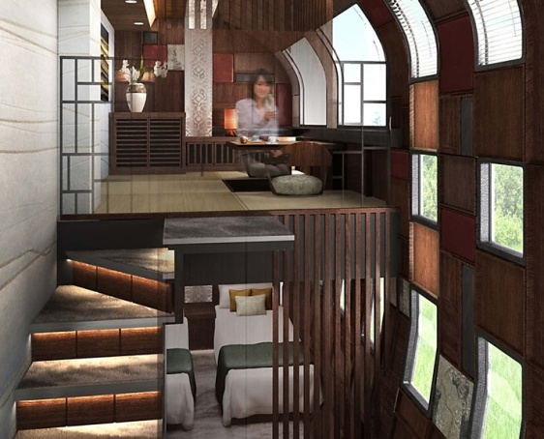

Slide 15
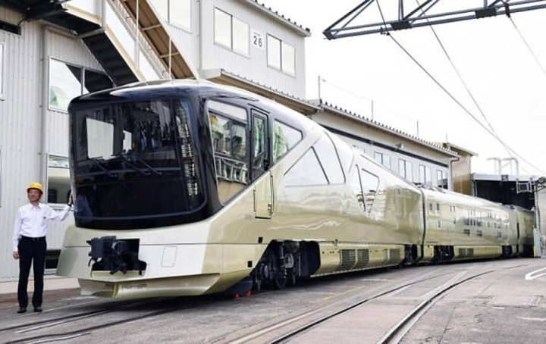

Slide 16
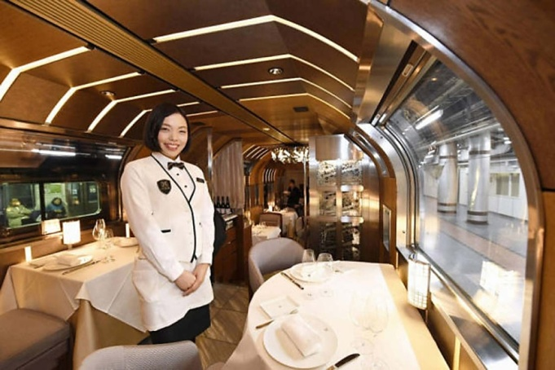

Slide 17
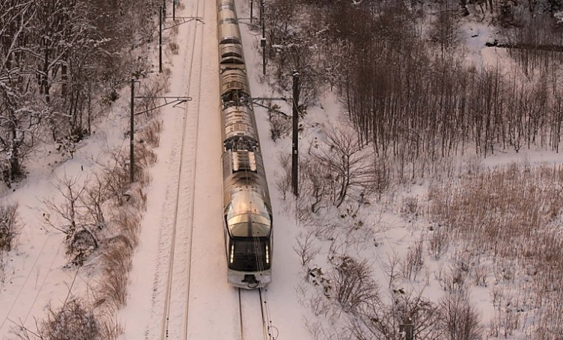

Slide 18
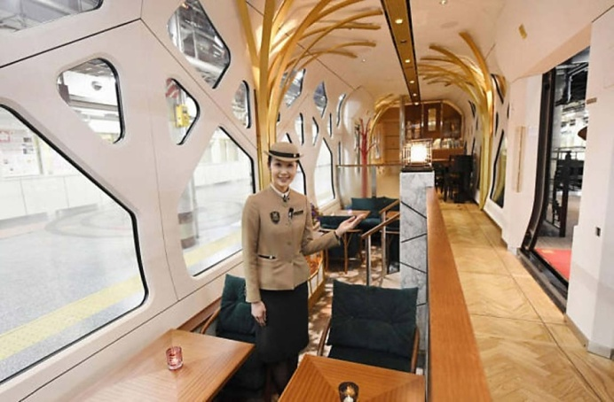

Slide 19
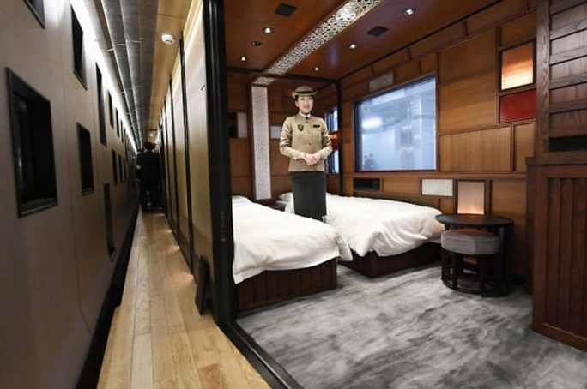

Slide 20
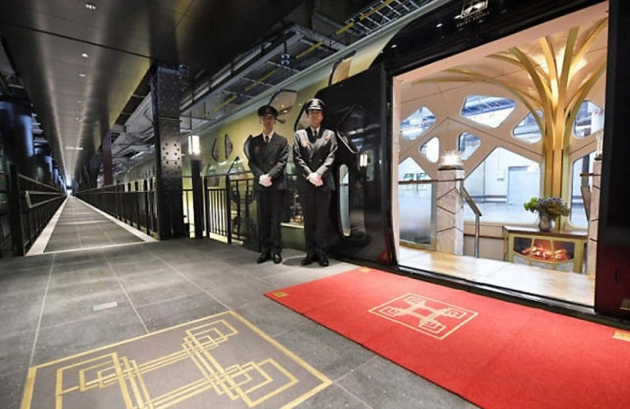

Slide 21
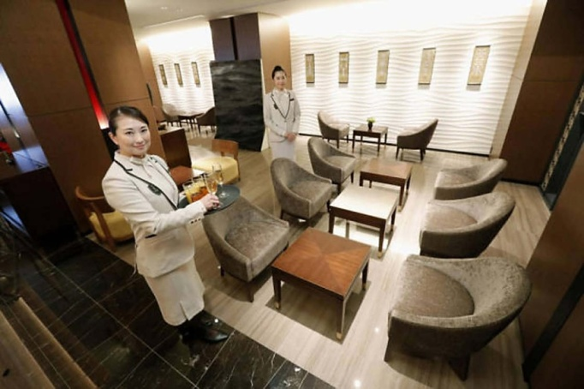

Slide 22
https://youtu.be/Q7Rlpn4TOzA
Cliquez sur le lien url pour une visite du train (à visionner en plein écran)

Slide 23
MODESTO

